Slide 1

MEKANISME PEMBENTUKAN HARGA
SUBTOPIC 4

Slide 2

Harga Keseimbangan
Harga keseimbangan disebut juga harga pasar (equilibrium price), yaitu tingkat harga yang disepakati oleh penjual dan pembeli. Pada harga tersebut, penjual bersedia melepas barang yang ia jual, dan pembeli bersedia untuk membayar.

Slide 3

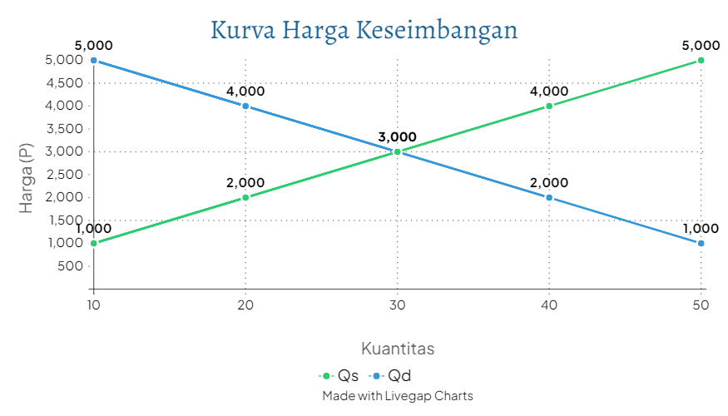
Proses Terbentuknya Harga Keseimbangan
P | Qd | Qs
1.000 | 50 | 10
2.000 | 40 | 20
3.000 | 30 | 30
4.000 | 20 | 40
5.000 | 10 | 50

Slide 4
Proses Terbentuknya Harga Keseimbangan
Kurva ini menunjukkan bahwa harga keseimbangan yang terjadi adalah di harga Rp 3.000. Dengan jumlah barang yang diminta sama dengan jumlah barang yang ditawarkan yaitu 30 unit.

Slide 5
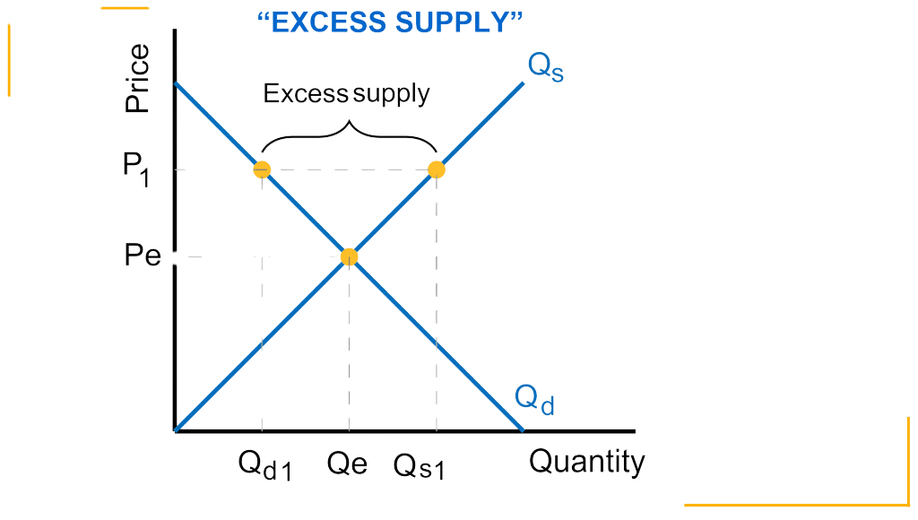
Proses Terbentuknya Harga Keseimbangan
Pada kurva ini, jika produsen berusaha meningkatkan harga dari Pe ke P1, maka kuantitas permintaan akan jatuh dari Qe ke Qd1, dan penawaran akan naik dari Qe ke Qs1.
Hal tersebut mengakibatkan adanya kelebihan penawaran atau excess supply.
Kondisi ini tentu tidak menguntungkan, baik bagi produsen maupun konsumen.

Slide 6
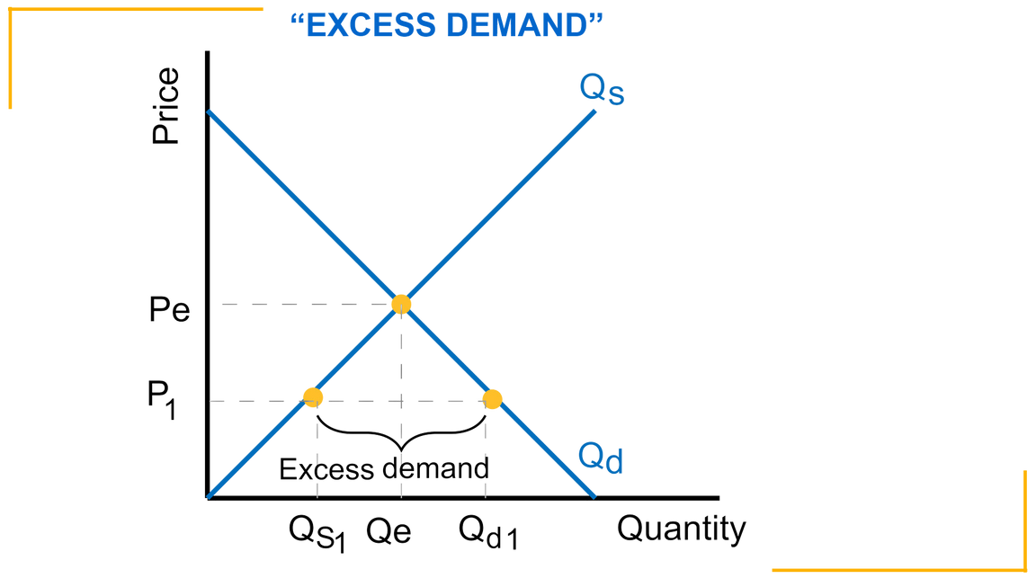
Proses Terbentuknya Harga Keseimbangan
Sementara jika produsen memutuskan menurunkan harga pasar dari Pe ke P1, maka kuantitas permintaan akan naik dari Qe ke Qd1, dan kuantitas penawaran dadri produsen akan turun dari Qe ke Qs1. Kondisi ini akan menyebabkan kelebihan permintaan atau excess demand.
Kondisi ini dapat menyebabkan masalah seperti munculnya black market atau pasar illegal.

Slide 7
Proses Terbentuknya Harga Keseimbangan
  Excess Supply
Untuk menghindari kondisi excess supply, pemerintah dapat mengambil kebijakan ceiling price, yaitu batas harga tertinggi suatu produk. Pagu harga tersebut akan menjadi batasan untuk penetapan harga dari produsen dan dapat mendukung konsumen dalam bertransaksi.
2. Excess Demand
Untuk menghindari kondisi excess demand, pemerintah dapat mengambil kebijakan floor price, yaitu batas harga terendah suatu produk. Pagu harga ini akan melindungi produsen dari kerugian.

Slide 8
Menghitung Harga Keseimbangan
Qd = Qs

Slide 9
Contoh 1
Diketahui fungsi Permintaan Qd=75-P dan fungsi penawaran Qs=8P-105. Hitunglah harga dan kuantitas keseimbangannya!
Qd = Qs
75-P = 8P-105
-9P = -180
P = 20
Qd = 75-P
Q = 75 - 20
Q = 55
Harga keseimbangannya ada di titik 20 dengan kuantitas 55 unit.

Slide 10
Contoh 2
Pada pasar barang Q terdapat 3 konsumen (A,B, C) dengan permintaan masing-masing:
A => Qa = 30 - 0.5P
B => Qb = 10 - 0,1P
C => Qc = 50 - 1,5P
Dengan penawaran dari seorang penjual dengan fungsi Qs= 12 + 6P.
Hitunglah:
  Harga dan jumlah keseimbangan!
  Jumlah barang yang dibeli masing-masing konsumen A,B,C!

Slide 11
Contoh 2
Qd = Qa + Qb + Qc
Qd = 30 - 0,5P + (10 - 0,1P) + (50 - 1,5P)
Qd = 90 - 2,1P
Harga keseimbangan:
Qd = Qs
90 - 2,1P = 12 + 6P
78 = 8,1P
P = 78/8,1
P = 9,629
Jumlah keseimbangan:
Qs = 12 + 6P
Q = 12 + 6(9,629)
Q = 69,7
Q = 70 (dibulatkan)

Slide 12
Contoh 2
  Jumlah barang konsumen A
  Jumlah barang konsumen B
Qa = 30 - 0,5P
Qa = 30 - 0,5(9,629)
Qa = 30 - 4,8
Qa = 25,18 => 25 unit (pembulatan)
Qb = 10 - 0,1P
Qb = 10 - 0,1(9,629)
Qb = 10 - 0,96
Qb = 9,03 => 9 unit (pembulatan)
  Jumlah barang konsumen C
Qc= 50 - 1,5P
Qc = 50 - 1,5(9,629)
Qc = 35,55 => 35 unit (pembulatan)

